Slide 1

Введение в HTML https://academy.beetroot.se

Slide 2
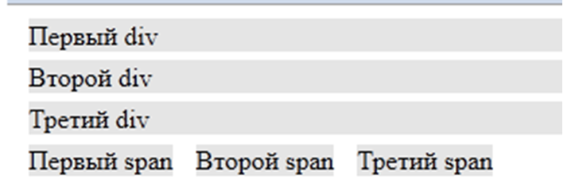
Элементы DIV и SPAN
<div>Первый div</div><div>Второй div</div><div>Третий div</div>
<span>Первый span</span>
<span>Второй span</span>
<span>Третий span</span>

Slide 3
Атрибуты тегов
Атрибуты тега – это его компоненты, содержащие указания о том
как браузер должен отработать этот тег.
Атрибуты могут находится только в открывающем теге
Атрибуты отделяюся друг от друга пробелами
Атрибут
Атрибут
Атрибут
<hr align="right" size="3" width="450" >
Тег
Значение атрибута
Имя атрибута

Slide 4
Примеры использования атрибутов
<h1 align="center"> Выровнять по центру
<p align="right"> Выровнять по правому краю
<p align="justify"> Выровнять по ширине
<h2 align="left"> Выровнять по левому краю
<hr size="3"> Толщина разделительной линии
<hr noshade> Разделительная линия без тени
<hr align="right" width="450"> Ширина в пикселях
<hr size="3" width="50%" align="center">

Slide 5
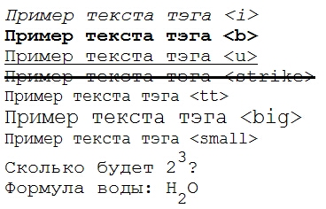
Непосредственное форматирование текста
<i> - курсив </i>
<b> - полужирный </b>
<u> - подчеркнутый </u>
<strike> - перечеркнутый </strike>
<tt> - моноширинный </tt>
<big> - увеличить шрифт </big>
<small> - уменьшить шрифт </small>
<sup> - надиндекс </sup>
<sub> - подиндекс </sub>

Slide 6
Логическое форматирование
<em> - выделение важных фрагментов курсивом
<strong> - выделение особо важных фрагментов полужирным
<ins> - выделение фрагмента подчеркиванием, когда требуется показать явно, что текст был вставлен после опубликования документа.
<del> - выделение фрагмента перечеркиванием, когда требуется показать явно, что текст был удален после опубликования документа.
<cite> - выделение цитат курсивом
<code> - отображение фрагментов программного кода моноширинным шрифтом
<kbd> - текст, вводимый с клавиатуры: отображается моноширинным шрифтом
<var> - название переменных: отображается курсивом
<samp> - выделение нескольких символов моноширинным шрифтом
<dfn> - определение вложенного термина курсивом
<abbr title="Какое-то слово"> - аббревиатура
<acronym title="Какое-то слово"> - акроним
<q lang="ru"> - определение кавычек

Slide 7
Семантика в HTML верстке – это соответствие тегов к информации находящейся внутри них.
Заголовки должны выделяться тегами <h1>, <h2>, <h3>
но ни в коем случае для заголовков не использовать теги
<b> и <strong>
2. Параграф блока текста создается с помощью тега <p>, но никак
не c помощью тега <div>
3. Не должно быть текста вне тегов
Неправильно !!!!
Мама мыла раму
Папа курил Приму
Правильно
<p>Мама мыла раму </p>
<p>Папа курил Мальборо</p>
4. Для выделения важных участков текста использовать <em>
<p>Выделяем <em>важный участок</em> текста</p>

Slide 8
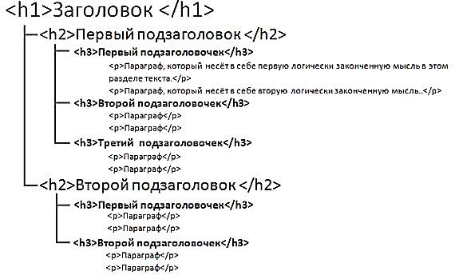
5. Для выделения важных участков текста можно также использовать
элемент <strong>
6. Соблюдать иерархию и логику документа.
Более важные элементы страницы должны стоять в начале HTML
кода, менее - в конце
7. Соблюдать иерархию заголовков и текста

Slide 9
Семантика
Семантика - это способ добавить смысл контенту с помощью html элементов.
Web семантика позволяет контролировать то, как организован и как выглядит наш контент.
Если контент помечен семантически то его проще индексировать и найти, то есть контент становится более релевантным.
<p>
Капитан, желающий избежать подводных камней, должен знать, где они находятся
— Джордж Вашингтон
</p>
<blockquote>
Капитан, желающий избежать подводных камней, должен знать, где они находятся
<cite> — Джордж Вашингтон</cite>
</blockquote >

Slide 10
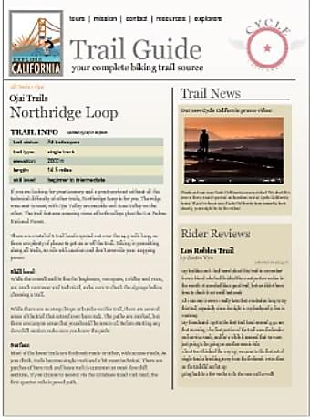
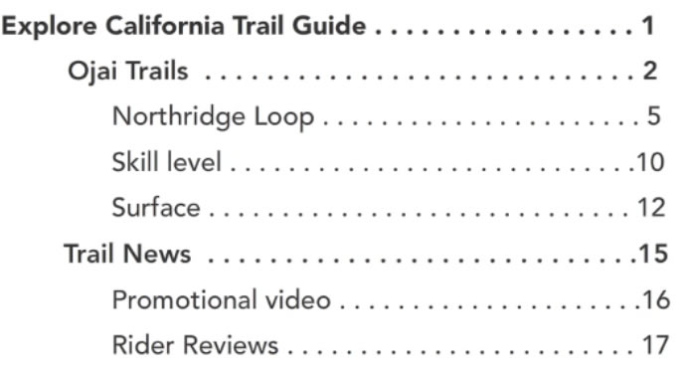
1.Explore California trail Guide
2.Trial News
1.Ojail Trails
1.Northringe Loop
1. Promotial Video
2.Scill Level
2. Rider Reviews
3.Surfarce

Slide 11
<h1>Мой магазин</h1>
<h2>Каталог товаров </h2>
<h3>Компьютеры и ноутбуки</h3>
<h4>Ноутбуки</h4>
<h4>Планшеты</h4>
<h4>Компьютеры</h4>
<h4>Комплектующие</h4>
<h3>Бытовая техника</h3>
<h4>Холодильники</h4>
<h4>Стиральные машины</h4>
<h2>Статьи</h2>
<h3>Компьютеры</h3>
<h3>Планшеты</h3>
<h2>Контакты</h2>
Мой магазин
Каталог товаров
Компьютеры и ноутбуки
Ноутбуки
Планшеты
Компьютеры
Комплектующие
Бытовая техника
Холодильники
Стиральные машины
Статьи
Компьютеры
Планшеты
Контакты
Мой магазин
Каталог товаров
Компьютеры и ноутбуки
Ноутбуки
Планшеты
Компьютеры
Комплектующие
Бытовая техника
Холодильники
Стиральные машины
Статьи
Компьютеры
Планшеты
Контакты
То есть с помощью заголовков мы можем описать структуру документа. В HTML каждый заголовок создает неявный раздел
Их можно просмотреть на сервисе
https://goo.gl/0QXaeT
Но заголовки создают структуру, но они не группируют контент
До HTML 5 авторы группировали контент с помощью тега <div>, но
он не несет никакой семантики
Для создания структуры страницы ее надо представить в виде разделов(sections) и подразделов(subsections).
Это так называемая схема документов (оглавление) – outline
Что неочевидно в приведенной схеме – это то как части информации относятся друг к другу
Воспользовавшись схемой, можно увидеть насколько легче стало просматривать информацию
HTML работает аналогично
Разделы документа генерируются за счет заголовков

Slide 12
<h1>Мой магазин</h1>
<div class="catalog">
<h2>Каталог товаров </h2>
<h3>Компьютеры и ноутбуки</h3>
<h4>Ноутбуки</h4>
<h4>Планшеты</h4>
<h4>Компьютеры</h4>
<h4>Комплектующие</h4>
<h3>Бытовая техника</h3>
<h4>Холодильники</h4>
<h4>Стиральные машины</h4>
</div>
<div class="articles">
<h2>Статьи</h2>
<h3>Компьютеры</h3>
<h3>Планшеты</h3>
</div>
<div class="contacts">
<h2>Контакты</h2>
</div>
До HTML 5 авторы группировали контент с помощью тега <div>
Тег <div> не несет никакой семантики !!!

Slide 13
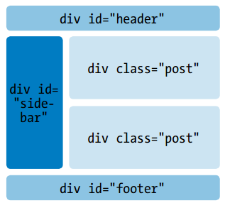
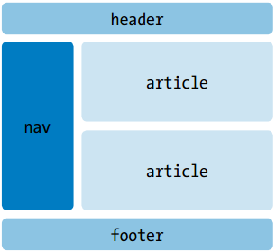
Новые элементы HTML5
Запомнить! Какого-либо отображения внешнего вида элементов
HTML5 в стандарте не предусмотрено!
То есть в разметке важно сообщить, что, например область <header> – это шапка страницы.
Что делать с этой ценной информацией браузеру – дело исключительно браузера.

Slide 14
Основные новые элементы, добавленные в HTML 5
Семантические структурные элементы | <article>, <aside>, <figcaption>, <figure>, <footer>, <header>, <nav>, <section> <details>, <summary>
Семантические строчные элементы | <mark>, <time> <wbr>
Элементы форм | <datalist>, <keygen>, <meter>, <progress>, <command>, <menu>, <output>
Элементы видео, аудио | <audio>, <video>, <source><embed><svg><math>
Элемент для рисования | <canvas>

Slide 15
Зачем нужны были новые элементы в HTML ?
<div class="nav">
...
</div>
Верстальщик вынужден делать различие между элементами разметки
по их содержимому путем присваивания им классов с человеко-понятными названиями.
Это позволяет ориентироваться в разметке человеку.
A как браузер узнает, что в <div class="nav"> размещено именно меню сайта?
А кроме браузеров, есть еще поисковые роботы, контент-анализаторы, программы экранного доступа. И для правильного понимания ими содержимого веб-страницы очень важна понятная, семантическая разметка.
То есть по факту – семантика нужна не человеку, а машинам.

Slide 16
<h1>Мой магазин</h1>
<article class="catalog">
<h2>Каталог товаров </h2>
<section>
<h3>Компьютеры и ноутбуки</h3>
<h4>Ноутбуки</h4>
<h4>Планшеты</h4>
<h4>Компьютеры</h4>
<h4>Комплектующие</h4>
</section>
<section>
<h3>Бытовая техника</h3>
<h4>Холодильники</h4>
<h4>Стиральные машины</h4>
</section>
</article>
<aside class="articles">
<h2>Статьи</h2>
<h3>Компьютеры</h3>
<h3>Планшеты</h3>
</aside>
<footer class="contacts">
<h2>Контакты</h2>
</footer>

Slide 17
<header>
Элемент представляет группу вводного содержимого или навигационных средств.
Обычно содержит элементы h1-h6, hgroup. Может также содержать формы поиска, секционный контент (например nav)
Это не секционный элемент и в алгоритме outline он не учавствует
Может быть не только верхнего уровня(щапка сайта), но еще
допустимо, когда <header> встречаются у каждой статьи или,
например, цитаты.
То есть можно включать новый элемент header каждый раз, когда в документе встречается новый раздел (отдельный блок контента).

Slide 18
<nav>
Элемент представляет собой часть страницы, которая ссылается на другие страницы или части текущей, то есть раздел с навигационными ссылками.
Замечание: не все группы ссылок на странице должны быть обёрнуты в элемент nav
Этот элемент, главным образом, предназначен для группировки главных навигационных блоков.
В частности, в подвалах часто содержатся короткие списки ссылок на различные части сайта.
Элемента footer вполне достаточно для группировки такого рода ссылок.
Главные части навигации сайта
  - Самая главная навигация;
  - Поиск по сайту;
  - Вторичная навигация (что спорно);
  - Внутренняя навигация (по длинной статье, например).

Slide 19
<section>
Это универсальный раз­дел документа или приложения, тематически однородная часть доку­мента, обычно имеющая заголовок.
Используется для группировки контента общей тематики, и как правило содержит вместе с контентом теги заголовков.
То есть в тег <section> вкладываются заголовки и контент, имеющие прямую связь друг с другом – подобно секциям в газете(спорт, мода, …)
Элемент section допускает вложение дру­гих элементов section. Например, на новостном сайте в разделе международной политики могут быть разделы для каждого глобаль­ного региона.

Slide 20
<article>
Элемент представляет собой отдельный компонент страницы документа, приложения или сайта, предназначенный для независимого распространения или многократного использования, например, агрегирования.
Это может быть сообщение на форуме, статья в журнале или газете, запись в блоге, комментарий пользователя, интерактивный виджет или гаджет, а также любая другая независимая от окружающего контента единица контента.
Элемент <article> – это особая разновидность <section> Он имеет более специфическое семантическое значение – это независимый, самодостаточный блок взаимосвязанного контента.
Мы можем использовать <section>, но <article> придает большую семантическую значимость содержимому.
В отличие от <article>, элемент <section> – это только блок взаимосвязанного контента, а элемент <div> – это просто блок контента.

Slide 21
Чтоб решить, какой из этих трех элементов использовать, надо определить
- можно ли разместить этот контент как самостоятельную
единицу в RSS-feed?
- может ли контент переопубликован без потери смысла ?
- понятен ли контент без остальной, окружающей его части
страницы ?
Если да - использовать <article>
2. Является ли контент взаимосвязанным?
Если да - использовать <section>
3.Если семантической взаимосвязи нет - использовать <div>

Slide 22
<aside>
Элемент представляет собой раздел страницы, который состоит из контента, имеющего косвенное отношение к содержанию находящегося вокруг этого элемента <aside>, и который(имеется ввиду контент элемента <aside> ) мог бы рассматриваться отдельно от содержания (находящегося вокруг элемента <aside> )
Варианты применения - боковая колонка, список дополнительных ссылок, рекламный блок.

Slide 23
<footer>
Это не секционный элемент.
Элемент представляет нижний колонтитул для его ближайших родителей.
Обычно содержит meta-информацию об авторе, ссылки на связанные документы, дата опубликования документа.
Если footer содержит секции, они обычно представляют:
приложения к документу;
текст лицензии;
выводы(заключительную часть);
оглавление(индексацию)
Может быть не только нижнего уровня( подвал сайта), но еще
допустимо, когда <footer> встречаются у каждой статьи или,
например, цитаты.

Slide 24
Outline algorithm
https://www.w3.org/TR/html52/sections.html#creating-an-outline
HTML outliner - это алгоритм который определяет, как секционный контент будет парситься чтобы создать структуру и оглавление html документа
Элементы article, section, nav, aside, h1-h6 являются секционными элементы и именно ими определяется
outline (схема, структура) HTML документа
https://www.w3.org/TR/html52/sections.html#creating-an-outline

Slide 25
Работа outline алгоритма
section контент используется для определения outline
body является корневой секцией
как только парсер находит новую секцию, он ее добавляет в outline
если секция содержит элементы заголовков (h1-h6) то их контент определяет заголовок секции outline
секционные элементы могут содержать другие секционные элементы
Логическая секция – это группировка контента.
Название секции определяет первый элемент (h1 – h6) идущий сразу после открывающего тега секционного элемента
<section>
<h2>Title of section</h2>
</section>

Slide 26
Элементы типа Section root – имеют свой внутренний outline и не
добавляют дочерних секций в outline родительских секционных элементов.
Это элементы
  <blockquote>
  <details>
  <fieldset>
  <figure>
  <table>, <td>
То есть секционный контент и заголовки внутри этих элементов не влияют на структуру документа
Пример использования семантических тегов HTML5
http://www.thehtml5herald.com

Slide 27
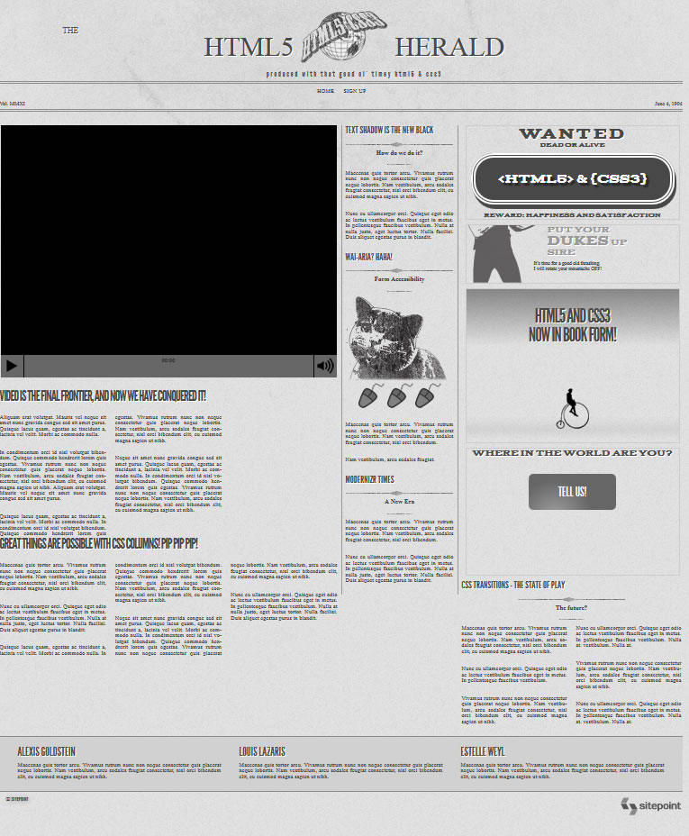
<header></header>
<div>
</div>
<div>
</div>
<div>
</div>
<article>
</article>
<article>
<aside>
<article>
</article>
<article>
</article>
</aside>
<article>
<article>
</article>
<article>
</article>
<article>

Slide 28
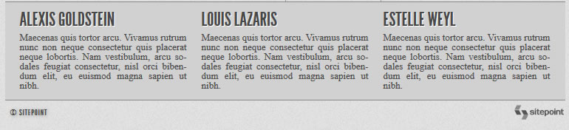
<footer>
</footer>
<section>
</section>
<section>
</section>
<section>
</section>
<section>
</section>
<section> </section>

Slide 29
1. Почему колонки не <section> ?
- контент в колонках не содержит отдельный раздел.
2. Почему баннеры в теге <aside> ?
- баннеры имеют косвенное отношение к контенту сайта.
3. Почему контент баннеров в теге <article> ?
- контент баннера – самодостаточная часть документа,
ко­торая может существовать и распространяться независимо
от этого документа
4. Почему статья справа вне тега <aside> ?
- статья соответствует тематике газеты, и не должна находиться
в секции с контентом, имеющим косвенное отношение к контенту
сайта
5. Почему не используется <section> для оборачивания элементов
<aside> и <article> в 3-й колонке?
- чтобы баннера и статья не оказались сгруппироваными как
контент одной тематики
6. Почему контент <footer> разбит на <section> ?
- он со­держит различные фрагменты контента, каждый из которых
формирует самодостаточную и тематически независимую единицу

Slide 30
Домашнее задание – находится в каталоге 02_html/home/read.txt
Задание выполнять в файле 02_html/home/index.html
Выполненное задание присылать в архиве личным сообщением в Slack

Slide 31

Overwhelming !!!

